Slide 1
Brainstorming Vortrag
Motivation
Folie: Ausgangssituation (Torsten)
Folie: prinzipielle Ziele (Torsten)
Vorführung
Folie: Was können wir alles bereits, was stellen wir davon vor, was wollen wir noch können (Torsten)
Stücklistenauflösung
Folie: Theorie (Torsten)
Live: Variante Matrizenmultiplikation vorführen (Paul)
SQL-Join-Abfragen
Folie: zwei 1:n-verknüpfte Tabellen mit Datensätzen, SQL Abfrage, Result Set (Paul)
Live: vorbereitetes Erstellen Abfrage über zwei Tabellen vorführen (Paul)
Weitere Unterstützung der Didaktik
Folie: Motivation und Anwendungsfälle für Mitschneiden und Auswertungen (Paul)
Live: Mitschneiden und Wiedergeben der Lösung einer Übungsaufgabe, eventuell Mitschnitt aus der Matrizenmultiplikation verwenden (Paul)
Live: Statistische, anonyme Auswertung durch die Lehrenden, nur zeigen (Paul) [Statistiken bisher nicht implementiert!]
Folie: OPALADIN: ALADIN goes OPAL (Torsten)

Slide 2
ALADIN II
Generator für Aufgaben und Lösung(shilf)en aus der Informatik und angrenzenden Disziplinen“ II

Slide 3
Gliederung
Motivation
Vorführung
Weitere Unterstützung der Didaktik

Slide 4
1.1 Ausgangssituation

Slide 5
1.2 Prinzipielle Ziele
E-Learning Framework
Ermöglichung von selbstgesteuertem, orts- und zeitunabhängigem Lernen
Unmittelbare Rückmeldung zum Lernfortschritt
Erweiterbarkeit um neue Aufgabentypen
Verbesserung von Selbstlernphasen
Vernetzung der Studenten untereinander
Feedback an/von Lehrende/n
Integration in Lehre
Einbettung in OPAL-Kurse
Verwendung in Praktika/Übungen und Selbstlernphasen
Verwendung in PVL/APL

Slide 6
Gliederung
Motivation
Vorführung
Weitere Unterstützung der Didaktik

Slide 7
2.1 Aktueller Stand
Was können wir bereits:
Aufgabentypen:
Stücklistenauflösung (Gozintograph)
SQL-Abfragen
Geostatistische Interpolationsverfahren (Inverse Distanzwichtung)
Shortest-Path-Algorithmen (Dijkstra)
Projektmanagement (Netzplan, Gantt)
Aufzeichnung, Wiedergabe und Fortführung von Lösungsversuchen
Was wollen wir noch können:
Aufgabentypen:
Spatial SQL
Datenfluss-, ERM- und UML-Modellierung
Kodierung (Faltungscodes, Huffman)
Prüfmuster / Paragraphennetzwerke für Rechtsfälle / Gesetze
Chemische Strukturformeln von Molekülverbindungen
Euler-Tonnetze/PLR-Regeln in der Musiktheorie
Statistische Auswertungen zu Nutzerverhalten und Aufgabenbearbeitung

Slide 8
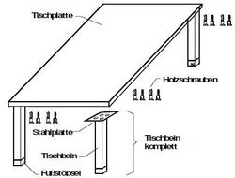
2.2 Stücklistenauflösung - Theorie
Gozintograph
Direktbedarfsmatrix D
Stückliste für 1 Tisch
1 Tischplatte
4 Tischbeine komplett
1 Tischbein
1 Fußstöpsel
16 Holzschrauben
T
 | T | TP | TBK | HS | TB | FS
T | 0 | 0 | 0 | 0 | 0 | 0
TP | 1 | 0 | 0 | 0 | 0 | 0
TBK | 4 | 0 | 0 | 0 | 0 | 0
HS | 16 | 0 | 0 | 0 | 0 | 0
TB | 0 | 0 | 1 | 0 | 0 | 0
FS | 0 | 0 | 1 | 0 | 0 | 0
1
4
16
TP
TBK
HS
1
1
TB
FS
D
 | T | TP | TBK | HS | TB | FS
T | 0 | 0 | 0 | 0 | 0 | 0
TP | 1 | 0 | 0 | 0 | 0 | 0
TBK | 4 | 0 | 0 | 0 | 0 | 0
HS | 16 | 0 | 0 | 0 | 0 | 0
TB | 0 | 0 | 1 | 0 | 0 | 0
FS | 0 | 0 | 1 | 0 | 0 | 0
 | PB
T | 5
TP | 2
TBK | 3
HS | 12
TB | 0
FS | 7
*
*
Primärbedarf
Direktbedarfsmatrix D
=
D^2
E
Gesamtbedarfsmatrix
=
 | T | TP | TBK | HS | TB | FS
T | 0 | 0 | 0 | 0 | 0 | 0
TP | 1 | 0 | 0 | 0 | 0 | 0
TBK | 4 | 0 | 0 | 0 | 0 | 0
HS | 16 | 0 | 0 | 0 | 0 | 0
TB | 0 | 0 | 1 | 0 | 0 | 0
FS | 0 | 0 | 1 | 0 | 0 | 0
 | T | TP | TBK | HS | TB | FS
T | 0 | 0 | 0 | 0 | 0 | 0
TP | 0 | 0 | 0 | 0 | 0 | 0
TBK | 0 | 0 | 0 | 0 | 0 | 0
HS | 0 | 0 | 0 | 0 | 0 | 0
TB | 4 | 0 | 0 | 0 | 0 | 0
FS | 4 | 0 | 0 | 0 | 0 | 0
 | T | TP | TBK | HS | TB | FS
T | 1 | 0 | 0 | 0 | 0 | 0
TP | 0 | 1 | 0 | 0 | 0 | 0
TBK | 0 | 0 | 1 | 0 | 0 | 0
HS | 0 | 0 | 0 | 1 | 0 | 0
TB | 0 | 0 | 0 | 0 | 1 | 0
FS | 0 | 0 | 0 | 0 | 0 | 1
 | T | TP | TBK | HS | TB | FS
T | 1 | 0 | 0 | 0 | 0 | 0
TP | 1 | 1 | 0 | 0 | 0 | 0
TBK | 4 | 0 | 1 | 0 | 0 | 0
HS | 16 | 0 | 0 | 1 | 0 | 0
TB | 4 | 0 | 1 | 0 | 1 | 0
FS | 4 | 0 | 1 | 0 | 0 | 1
 | SB
T | 5
TP | 7
TBK | 23
HS | 92
TB | 23
FS | 30
+
+
=
Sekundärbedarf

Slide 9
2.3 SQL-Abfragen - Theorie
Patientenzustand
ID | PatientenID | Status | Erfassungsdatum
0 | 0 | Genesen | 14.04.2020
1 | 1 | Geimpft | 01.06.2021
2 | 2 | Geimpft | 21.08.2021
3 | 3 | Infiziert | 05.12.2020
4 | 1 | Infiziert | 01.01.2022
Patient
ID | Name | Vorname | Geburtsdatum | Geschlecht
0 | Mustermann | Max | 01.01.2000 | m
1 | Decker | Dirk | 31.12.1999 | m
2 | Räubertochter | Ronja | 03.02.1952 | w
3 | Lustig | Lea | 04.05.1965 | w
Name Vorname
1
3 | 3 | Infiziert | 05.12.2020
4 | 1 | Infiziert | 01.01.2022
2
<
<
n
1
n
1
Welche Patienten wurden trotz Impfung infiziert?
SQL-Abfrage:
SELECT p.Name, p.Vorname FROM Patient AS p
JOIN Patientenzustand AS pz ON p.ID = pz.PatientenID
WHERE pz.Status = ‘Infiziert‘
AND pz.PatientenID IN
(SELECT PatientenID FROM Patientenzustand
WHERE Status = ‘Geimpft‘ AND Erfassungsdatum < pz.Erfassungsdatum);
Ergebnis
Name | Vorname
Decker | Dirk

Slide 10
Gliederung
Motivation
Vorführung
Weitere Unterstützung der Didaktik

Slide 11
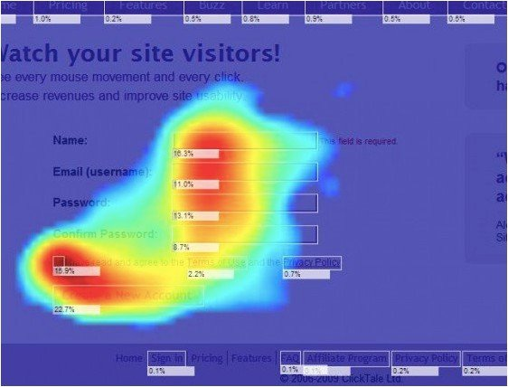
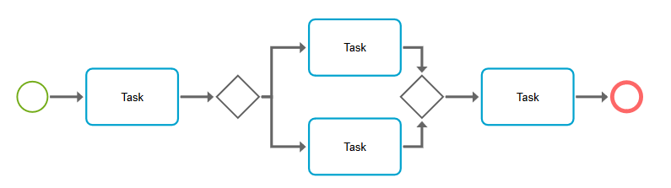
3.1 Replay – Motivation & Anwendungsfälle
Möglichkeiten
Aufzeichnung aller Interaktionen
Wiedereinstieg an beliebiger Stelle
Vervollständigung des Lösungsversuchs als neue Aufzeichnung
Für Studierende
„Zwischenspeichern“ des Bearbeitungszustandes
Asynchroner Austausch eines Lösungsversuchs mit Kommilitonen und Lehrpersonal
Für Lehrpersonal
Aggregierte Auswertungen (anonymisiert)
Erkennung von „Verklemmungen/Engpässen“
Optimierung der Nutzeroberfläche und -pfade
Blended Learning

Slide 12
3.2 OPALADIN: ALADIN goes OPAL
Technische Umsetzung mittels LTI-Schnittstelle und Shibboleth-Nutzer
Einbettung in OPAL-Kurse als Abschluss der jeweiligen Lektionen
Eigenständige Nutzung ermöglichen (bspw. analog zu LAVA-Kursen)
Hochschulübergreifende Nutzung ermöglichen
Harmonisierung des Lehrplans
Vereinfacht Anerkennung der Modulleistungen

Slide 13
Fragen & Diskussion
Vielen Dank für die Aufmerksamkeit!

